Slide 1

项目六：乡村振兴网网站页面
布局与定位
网 页
设计与制作

Slide 2

6.6
相对定位

Slide 3
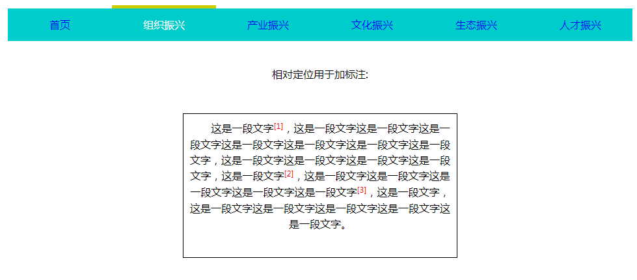
任务6position:relative的应用举例

Slide 4
目 录
01
相对定位
02
相对定位的应用场景

Slide 5
一、相对定位
相对定位属性
设置为相对定位的元素框可以偏移某个距离。元素仍然保持其未定位前的形状，它原本所占的空间仍保留。

Slide 6
一、相对定位
相对定位属性的值
选择器{position:relative；}
如果对一个元素进行相对定位，可以通过设置垂直或水平位移的边偏移属性，让这个元素“相对于”它原本的位置进行移动。

Slide 7
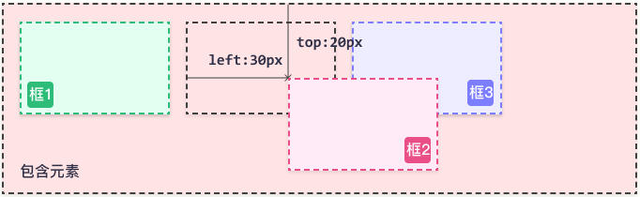
一、相对定位
相对定位解析
对于元素“框2”：
如果将 top 设置为 20px，那么框2将在原位置顶部下面 20 像素的地方。
如果将 left 设置为 30 像素，那么会在元素左边创建 30 像素的空间，也就是将元素向右移动。
position: relative;
left: 30px;
top: 20px;

Slide 8
一、相对定位
注意
在使用相对定位时，无论是否进行移动，元素仍然占据原来的空间。因此，移动元素会导致它覆盖其它框。

Slide 9
二、相对定位的应用场景
微调自己的位置，不影响其他元素
作为绝对定位的参照物，一般和绝对定位配合使用

Slide 10
谢 谢！

